Slide 1
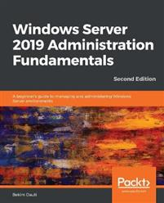
Installing and Configuring Windows Server
2019
Notes:
Windows Server 2019 er det siste server operativsystemet som er en del at Windows NT familien av operativsystem, basert på Windows 10.
Startet med avansert og sikker cloud løsning i 2016 versjon, Windows Server 2019 baserer seg på denne og har videreutviklet denne.

Slide 2
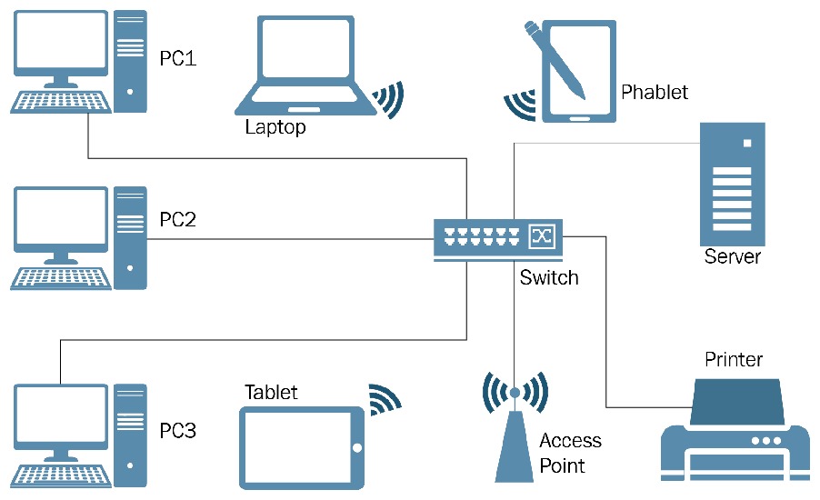
Vi repeterer noen basics - Nettverk
Notes:
Forskjellen på hva et nettverk ER (består av) og hva det GJØR
Et nettverk BESTÅR av nettverkskort, kabler, switcher, etc.
Mens det deler resurser som data, nettverks services og devices.

Slide 3
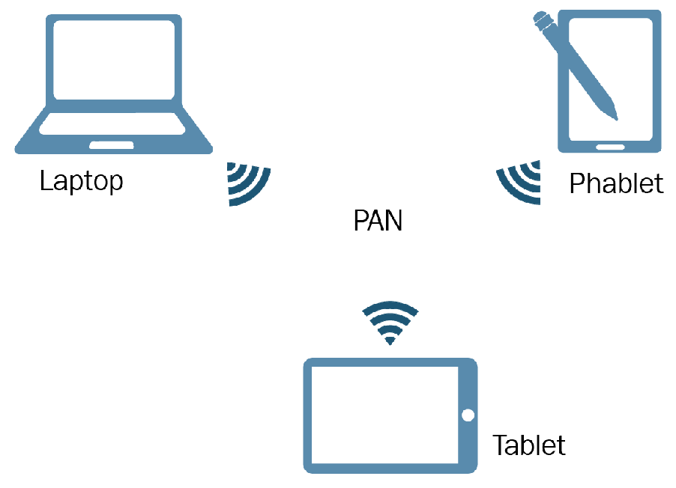
PAN / HAN
Notes:
Blåtann og WIFI er nok den vandligste komunikasjons metoden for å koble enheter til PAN.
Ofte kan PAN omtalers som HAN (Home Area Network)

Slide 4
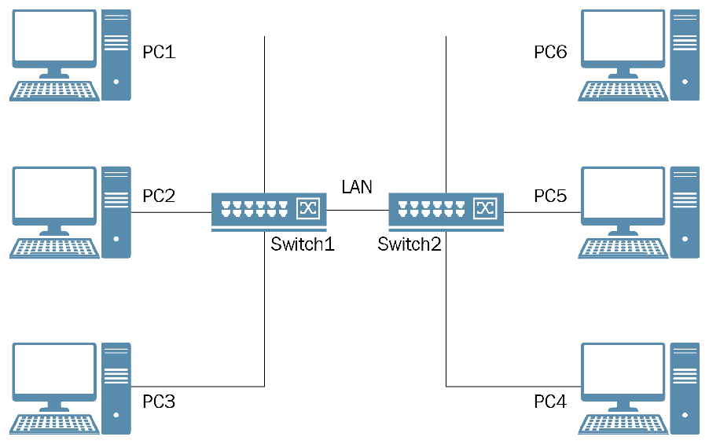
Local area network (LAN)
Notes:
2 eller flere pcer som er koblet til et nettverk på en lokasjon.
Det vil si at pcene befinner seg på ET ROM, EN ETASJE, FLERE ETASJER, EN BYGNING eller FLERE BYGNINGER koblet sammen, men begrenser til lengden av ethernet tilkoblingen.
--Eterneth kabler har begrenset lengde—
Et LAN bruker vanligvis en sentral enhet som bruker twisted pair, koaks, eller fiber kabler for å koble sammen sentrale enheter. Som vist på bilde.

Slide 5
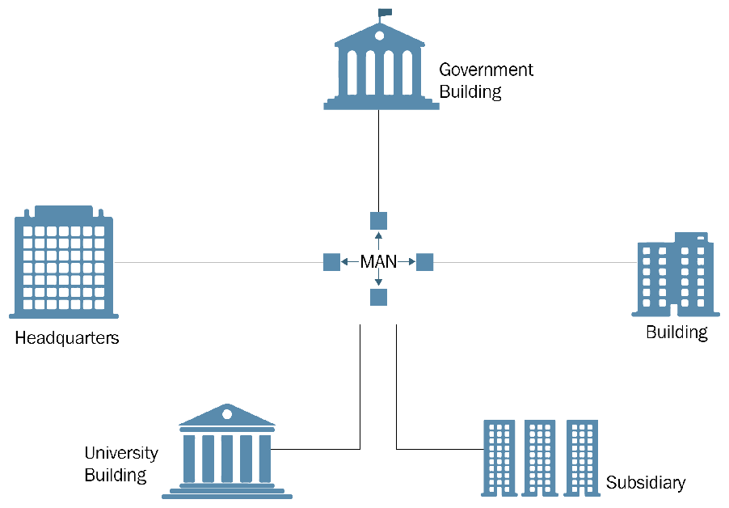
Metropolitan area network (MAN)

Slide 6
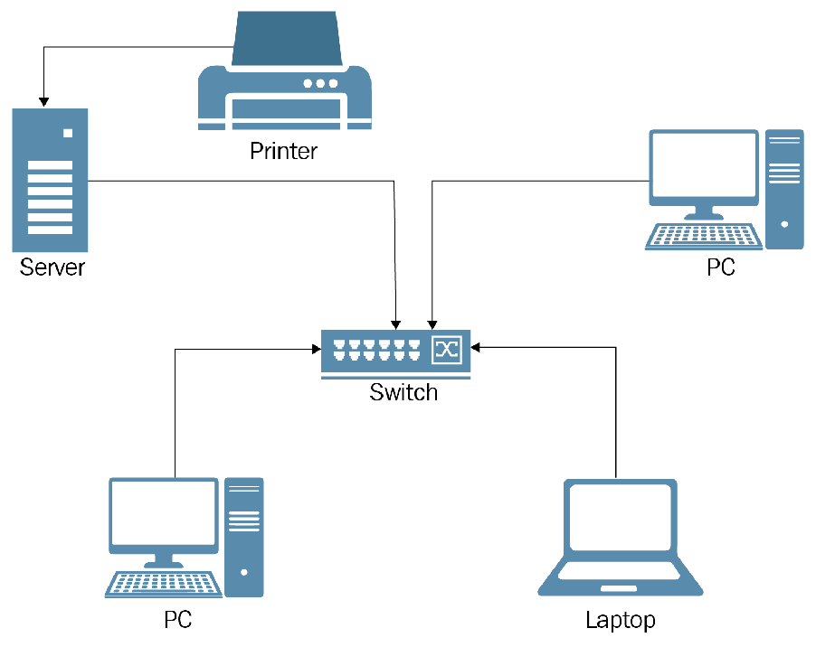
Klienter og servere
Notes:
Klienter og Servere
I et nettverk er det som regel klienten som requester tilgang til resurser, mens servere har ansvar for å dele ut resursene, og handtere tilgang til disse resursene.
Både klienten og serveren har en viktig rolle på et nettverk, på figuren ser vi at server er tilkoblet en printer som den deler ut som en resurs til klientene.
Fun fact : opprinnelsen av ordet Servers kommer fra ordet Serve. Søker man opp ordet «Serve» i Merriam-Webster dictonary, vil man finne blant treffene : «To provice services that benefit or help».
Der av kan vi forstå at serverens rolle er å tilby tjenester og serve klientene i nettverket. Serveren server klientene.
Klienter og Servere er de viktigste komponentene i nettverket, men det er avhengig av Hosts og Noder, la os ta en kikk på hvordan dette passer inn i strukture.

Slide 7
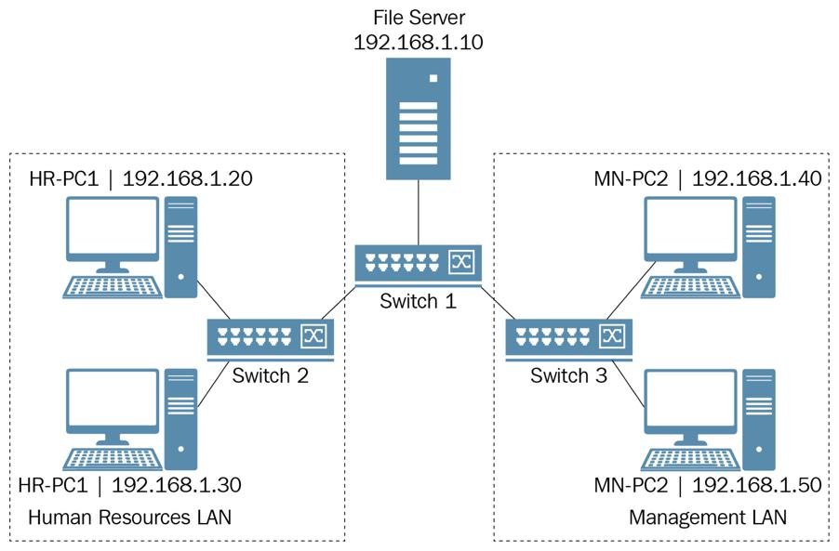
Hosts og noder
Notes:
En Host er en enhet som har fått tildelt en IP adresse til sin nettverks interface(NIC, etc..) som kan requeste eller dele ut nettverks resurser på nettet.
Vanligvis Klienter, Servere og routere oppfører seg som Hosts.
En Node er alle devices som kan mota eller sende nettverks resurser på nettverket uten noen nettverks interface, med en satt IP adresse. Noder har et netverks interface som er brukt til managing.
Som vi kan se på tegningen så er pcer og filserver er Hosts og switcher er Noder.

Slide 8
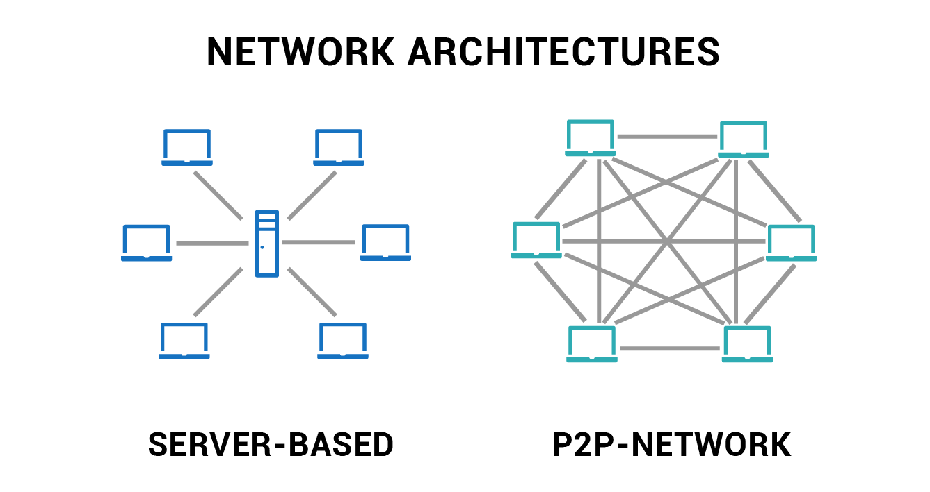
Nettverksarkitektur

Slide 9
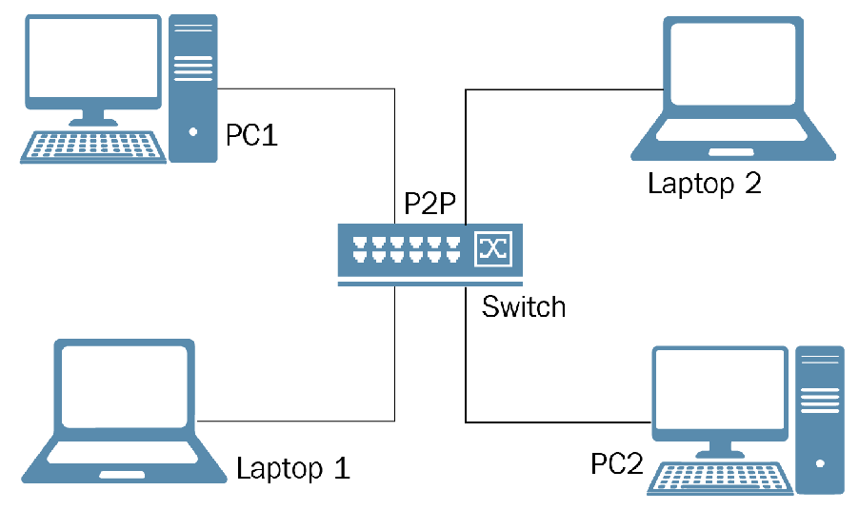
Peer-to-peer (p2p)
Notes:
PAN

Slide 10
Klient / server
Notes:
LAN / WAN

Slide 11
Server hardware
Server Hardware skiller seg ofte litt ut fra client hardware, og man har spesiallagde hovedkort, CPU, RAM som er spesielt egnet serverbruk.
Hovedkort til server har ofte plass til flere CPUer og mye mer RAM.
RAM til server er vanligvis Error Correcting Code
Servere har ofte flere nettverkskort for redundans
I tillegg skiller vi mellom 3 forskjellige hovedutforminger av Servere.

Slide 12
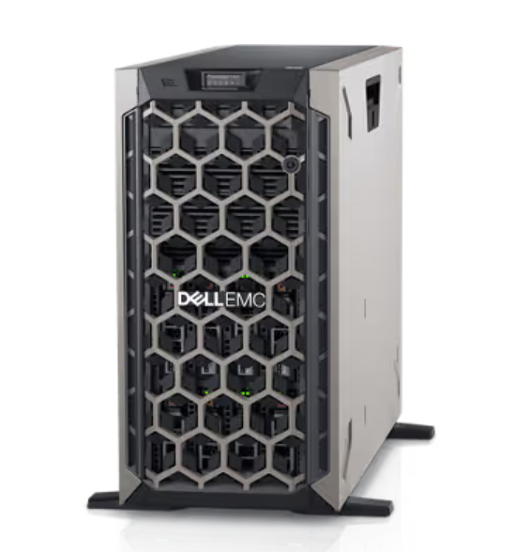
Tower Server
Notes:
Testing og SOHO

Slide 13
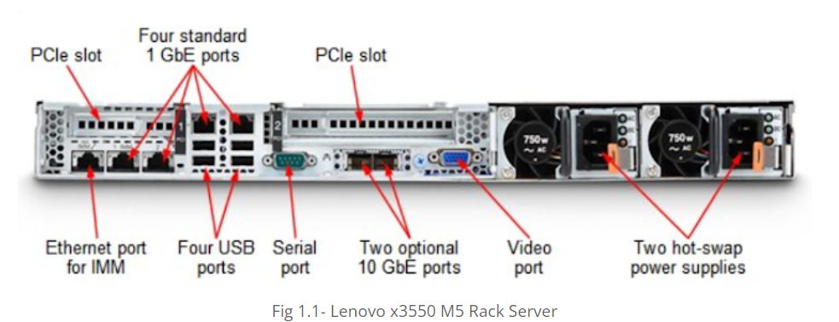
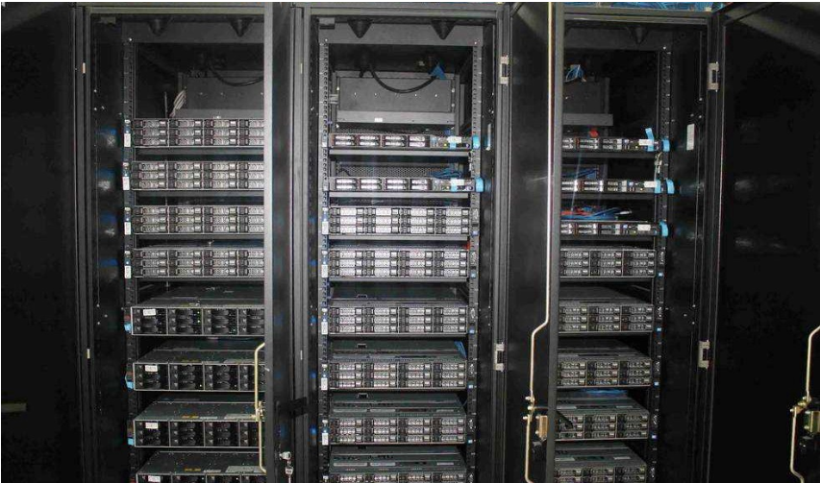
Rack server
Notes:
Full server hardware – støtte for PCIe – og kanskje DVD - UUUUUUUUUUUUU

Slide 14
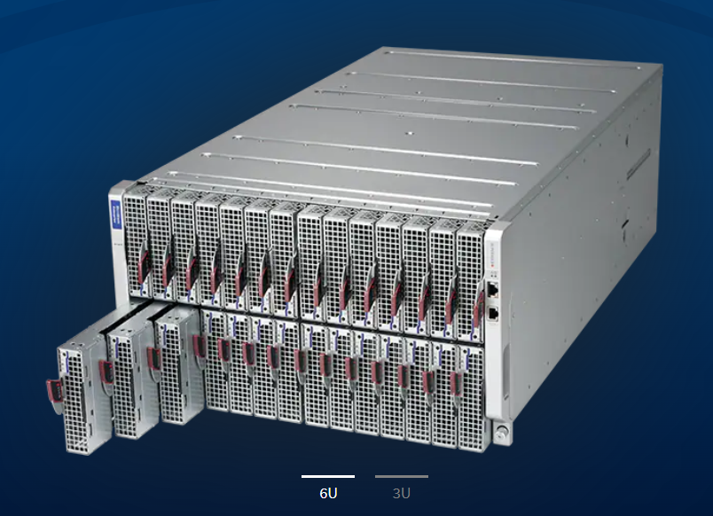
Blade Server
Notes:
Small and Compact – Lav power consumtion – mindre kabling – MODULÆR – No support for Expansion

Slide 15
Server roller
Servere oppfyller roller i Client/Server forhold, og har ofte spesifiserte arbeidsoppgaver. Én server kan inneholde flere roller, og noen av disse rollene kan tilogmed være fornuftig å kombinere. Eksempler på serverroller inkluderer
Domene
Web server
Print server
Fil server
Exchange server
SQL server
SharePoint server

Slide 16
Windows server 2019
Windows Server 2019 Editions:
Windows Server 2019 Standard
Windows Server 2019 Datacenter
Windows Server 2019 Essentials
Installation options:
Core
Desktop Experience
Notes:
Essentials : 25users/50devices

Slide 17
Windows Server 2019 features
Windows Admin Center
Desktop Experience
System Insights
Windows Defender Advanced Threat Protection
Software Defined Networking
Shielded VM
Storage Spaces Direct
Failover Clustering
Støtte for Kubernetes
Notes:
Shielded VM : Secure Boot, Bitlocker, virtual TPM
Failover clusters : A failover cluster is a group of independent computers that work together to increase the availability and scalability of clustered roles (formerly called clustered applications and services). The clustered servers (called nodes) are connected by physical cables and by software. If one or more of the cluster nodes fail, other nodes begin to provide service (a process known as failover). In addition, the clustered roles are proactively monitored to verify that they are working properly. If they are not working, they are restarted or moved to another node.
Kubernetes : Containers emerged as a way to make software portable. The container contains all the packages you need to run a service.

Slide 18
Windows Server 2019 forskjeller mellom editions
Hovedforskjeller mellom Standard og Datacenter er i aller enkleste grad lisensieringsmodellen.
I en Standard lisens kan du lisensiere én fysisk host og 2 virtuelle maskiner, i en Datacenter lisens kan du lisensiere én fysisk host og så mange virtuelle maskiner du ønsker. Datacenter edition er tiltenkt å kjøre som Hyper-V host i et virtualiseringsmiljø der man bygger et, ja, datacenter.
Installation Options er Core, som er command line only, eller Desktop Experience – som er med GUI som vi er vant med fra Windows. Server 2019 bygger på Windows 10 OS kode.

Slide 19
Windows Server 2019 requirements
Minimum Requirements
64bit CPU - 1,4 GHz eller raskere
RAM: 512MB for Core, 2GB for Desktop Experience
Diskplass: 32GB
Anbefalt VM:
2-4 Cores
8GB RAM
50GB Systemdisk

Slide 20
Windows server installation
Vi rydder i VM laben våres for å klargjøre for nytt fag.
Lag én ny virtuell maskin som skal bli vår første domain controller.
Installér Windows Server 2019 fra ISO store.

Slide 21
Windows server pre-promotion
Pre-Promotion Checklist :
Sett statisk IP adresse i riktig subnett.
Installér alle tilgjengelige Windows Updates.
Rename Serveren til et passende hostname etter din naming convention.
Installér VMware tools
Når alt dette er på plass installerer jeg serverrollene AD DS og DNS.
I labmiljøet er det helt greit å ha DHCP installert på DC1.

